Slide 1
Onemocnění urogenitálního traktu
Mgr. Štěpánka Vybíralová

Slide 2
Onemocnění urogenitálního traktu
u dětí zahrnují širokou škálu problémů, které mohou postihnout močový systém a pohlavní orgány
u některých dětí se onemocnění urogenitálního traktu mohou objevit již v novorozeneckém věku, zatímco jiné se rozvíjejí během dětství
včasná diagnostika a léčba jsou klíčové pro prevenci dlouhodobých následků

Slide 3
VVV močových cest

Slide 4
Vrozené vývojové vady močových cest
patří mezi nejčastější vrozené vývojové vady (až tři procenta)
celá řada vrozených vývojových vad (VVV) ledvin a močovodů s sebou nepřináší poruchu funkce, a proto není potřeba je léčit
jedná se zejména o některé změny tvaru a polohy, zdvojení dutého systému ledvin a močovodů
některé vrozené vývojové vady jsou neslučitelné se životem (oboustranné chybění – ageneze ledvin)

Slide 5
Vezikoureterální reflux
= zpětný průnik moči z močového měchýře do močovodu a ledviny
vedoucí u pokročilých refluxů k dilataci (rozšíření) močovodu a dutého systému ledviny
ve většině případů spojené s vrozenou nedostatečností uzávěrového mechanismu ve stěně močového měchýře
u některých dětí vzniká reflux druhotně do normálního ústí
je způsoben jiným postižením, spojeným ve většině případů s vyššími tlaky uvnitř močového měchýře
může probíhat bez příznaků, ale ve většině případů ohrožuje opakovanými infekcemi močových cest, ztrátou funkce ledviny a druhotně poruchou funkce dolních močových cest

Slide 6
Exstrofie močového měchýře
= velmi závažný defekt přední stěny břišní, kdy neúplně vytvořený močový měchýř je součástí přední stěny břišní do podoby malého terčíku potaženého sliznicí, do kterého ústí močovody, v podbřišku dítěte
moč vytéká z močovodů rovnou na přední stěnu břišní
vada je spojená s deformací genitálu, poruchou spojení stydké kosti a dalšími defekty
vyskytuje se pouze zřídka

Slide 7
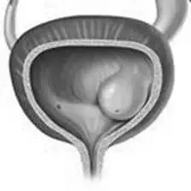
Uretrokéla
= slizniční přepážka ve vyústění močovodu do močového měchýře, která se postupně hydrostatickým tlakem moči (městnající se nad touto překážkou v močových cestách) vyklenuje do močového měchýře
způsobuje městnání moči v horních močových cestách

Slide 8
Chlopeň zadní močové trubice
vada je vázána na mužské pohlaví
je tvořena slizničními řasami v močové trubici v místě budoucí prostaty
klinicky závažnější forma může způsobit těžkou překážku v močových cestách spojenou s poruchou odtoku moči, vedoucí již před narozením dítěte v mnoha případech k postižení funkce ledvin, ohrožující mimo jiné miminko těžkou celkovou infekcí a metabolickým rozvratem
klinicky méně závažná forma se projevuje většinou v předškolním či školním věku úporným pomočováním, obtížným močením, infekcemi močových cest a podobně

Slide 9
Infekce močových cest

Slide 10
Infekce močových cest
jedny z nejčastějších onemocnění u dětí
mohou postihnout jak dolní (močový měchýř, močová trubice), tak horní (ledviny) části močového traktu

Slide 11
Příčiny
Escherichia coli (E. coli) je hlavní patogen
další bakterie - Klebsiella, Proteus, Enterococcus
anatomické abnormality močového traktu (např. vesikoureterální reflux)

Slide 12
Příznaky
Dolní IMC (cystitida)
dysurie
časté a bolestivé močení
hematurie
moč s nepříjemným zápachem
Horní IMC (pyelonefritida)
horečka
bolest v oblasti ledvin
zvracení
únava

Slide 13
Vyšetřovací metody
uroanalýza - prvotní test pro detekci přítomnosti bílkovin, leukocytů, nitritů a krve
kultivace moči - identifikace patogenu a stanovení citlivosti na antibiotika
ultrazvuk ledvin a močového měchýře - pro detekci strukturálních abnormalit nebo zbytkového moči

Slide 14
Léčba
antibiotická léčba (např. nitrofurantoin, cefalosporiny, amoxicilin)
u těžších infekcí nebo pyelonefritidy může být nutná hospitalizace a intravenózní antibiotika
v případě anatomických abnormalit může být nutná chirurgická léčba (např. při vesikoureterálním refluxu)

Slide 15
Ošetřovatelská péče
Podpora a edukace rodičů
instrukce o správné hygieně, zejména u dívek (otírání od předu dozadu), aby se předešlo šíření bakterií do močového traktu
doporučení dostatečného příjmu tekutin k podpoře močení a "propláchnutí" močového traktu
u pozornění na prevenci infekcí, zejména po koupání v bazénu, změnách hygienických návyků nebo při použití nedostatečně čisté spodní prádla
Monitorování symptomů
sledování změn v chování dítěte (např. pokud se objeví známky bolesti nebo podrážděnosti při močení)
monitorování reakce na léčbu antibiotiky (např. sledování výskytu nežádoucích účinků léků)

Slide 16
Ošetřovatelská péče
Podpora a motivace k pravidelnému močení
rodičům je doporučeno, aby dítě pravidelně vyprázdňovalo močový měchýř, což pomáhá předcházet stagnaci moči, která může vést k infekci
povzbuzování k častému močení během dne, zejména v případě infekcí močového měchýře
Sledování účinnosti antibiotik
ošetřovatelský personál monitoruje účinky léčby a v případě zhoršení stavu informuje lékaře
Psychosociální podpora
pomoc s ujištěním rodičů, že IMC je běžná a že antibiotika jsou účinná, pokud jsou užívána správně
poskytnutí informací o prevenci opakovaných infekcí

Slide 17
Enuréza

Slide 18
Enuréza
= neúmyslné pomočování během spánku po pátém roce života

Slide 19
Příčiny
Primární enuréza
genetická predispozice
opožděná schopnost kontroly močového měchýře během spánku
Sekundární enuréza
psychologické faktory (např. stres, trauma)
infekce močových cest,
změny v prostředí (např. školní změny)

Slide 20
Příznkay
pomočování ve spánku nejméně 2-3x týdně

Slide 21
Vyšetřovací metody
mikční deník - záznam o frekvenci močení a nočních nehodách
uroanalýza a kultivace moči - pro zjištění infekce nebo jiných abnormalit
ultrazvuk močového měchýře - vyloučení anatomických problémů nebo zbytkové moči

Slide 22
Léčba
behaviorální terapie - noční alarmy, motivace a pozitivní posilování
Desmopresin - hormonální léčba pro zvýšení koncentrace moči v noci
anticholinergní léky - v případě neurogenního močového měchýře
psychoterapie - u dětí se sekundární enurézou spojenou s psychickými problémy

Slide 23
Ošetřovatelská péče
Podpora rodičů
poskytování informací o možných příčinách enurézy a doporučení pro zajištění pohodlí dítěte (povzbuzení k nezneklidnění)
doporučení pro odstranění psychických a environmentálních stresorů (např. změna školy, rodinné problémy)
Zajištění nočních hygienických podmínek
doporučení používání speciálních ochranných podložek nebo nepropustného povlečení pro snadnější zvládání nočních nehod
rodičům je doporučeno být trpělivý a udržovat pravidelný režim při výchově dítěte k sucho v noci (např. včasné vykonání potřeby před spaním)

Slide 24
Ošetřovatelská péče
Psychosociální podpora
udržování pozitivního přístupu k léčbě, podporování dítěte v dosažení cílů (suché noci)
vyhýbání se trestům nebo negativnímu hodnocení, což by mohlo způsobit stres a zhoršení enurézy
Sledování efektivity léčby
pomoc při zaznamenávání účinnosti léčby (např. s použitím mikčního deníku nebo aplikace)
v případě použití desmopresinu nebo jiných farmakologických přípravků, sledování účinnosti a nežádoucích účinků
Podpora behaviorální terapie
u dítěte, které využívá noční alarm, sledování pravidelného používání a motivace k udržení motivace

Slide 25
Hydronefróza

Slide 26
Hydronefróza
= stav, kdy dochází k zvětšení ledvin v důsledku nahromadění moči, často způsobené obstrukcí močového traktu

Slide 27
Příčiny
obstrukce močového traktu - zúžení močovodu nebo močové pánvičky
vesikoureterální reflux - moč se vrací zpět do ledvin
anatomické abnormality - například abnormality ve vývoji močového traktu

Slide 28
Příznaky
bolest břicha
otoky
časté močové infekce
u novorozenců může být příznakem neprospívání nebo apatie

Slide 29
Vyšetřovací metody
ultrazvuk ledvin - základní metoda pro detekci zvětšení ledvin
mikční cystografie - určuje přítomnost refluxu moči
renografie - posouzení funkce ledvin a obstrukce močového traktu

Slide 30
Léčba
chirurgická léčba - v případě obstrukcí nebo refluxu moči (např. pyeloplastika, reimplantace močovodu)
antibiotická prevence - u některých dětí s vrozenými abnormalitami je nutné podávat dlouhodobá antibiotika pro prevenci infekcí

Slide 31
Ošetřovatelská péče
Podpora při diagnostických vyšetřeních
pomoc při přípravě na vyšetření (ultrazvuk, mikční cystografie)
poskytnutí informací o tom, co mohou očekávat během vyšetření
pomoc při zajištění pohodlí dítěte a minimalizování stresu před a během vyšetření
Podpora při léčbě
po operaci (např. pyeloplastika) je nezbytné sledovat stav dítěte po anestezii, monitorovat vylučování moči, příznaky infekce a bolesti
podávání předepsaných léků, sledování dávkování a účinků farmakoterapie

Slide 32
Ošetřovatelská péče
Podpora edukace rodičů
vysvětlení důležitosti sledování příznaků infekce močových cest (např. horečka, bolest při močení), která může být komplikací hydronefrózy
doporučení prevence močových infekcí (např. zajištění hygieny, správný pitný režim)
Psychosociální podpora pro rodinu
podpora rodiny při emocionálním zpracování diagnózy a léčby hydronefrózy
poskytnutí informací o prognóze a podpoře během dlouhodobé léčby nebo sledování
Monitorování stavu dítěte
kontrola vylučování moči a sledování známek zhoršení zdravotního stavu (např. snížený objem moči, zvýšená bolest)
pravidelná kontrola pacientova stavu, zejména po chirurgických zákrocích, aby se předešlo komplikacím

Slide 33
Onemocnění pohlavního ústrojí chlapců

Slide 34
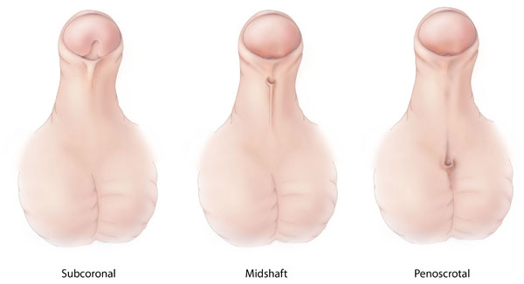
Hypospadie
defekt vývoje konečného úseku močové trubice na spodní straně penisu spojený s poruchou uzávěru, rozštěpem žaludu a předkožky, ohybem penisu směrem dolů a u pokročilých forem i rozštěpem šourku
nejpokročilejší podoby této vady, naštěstí velmi řídké, mohou být důvodem pátrat po genetickém pohlaví jedince, neboť se svým vzhledem blíží až ženskému genitálu

Slide 35
Retence varlete, kryptorchismus
= retence varlete je stav, kdy varle nesestoupí až do šourku, ale je zjistitelné nejčastěji v tříselném kanálu nebo pod ním, před vstupem do šourku
pojem kryptorchismus charakterizuje v širším slova smyslu stav, kdy varle nelze klasickými vyšetřovacími metodami nalézt, přetrvávání tohoto stavu je spojeno zejména s poruchou funkce varlete (tvorba spermií), zvyšuje onkologické riziko

Slide 36
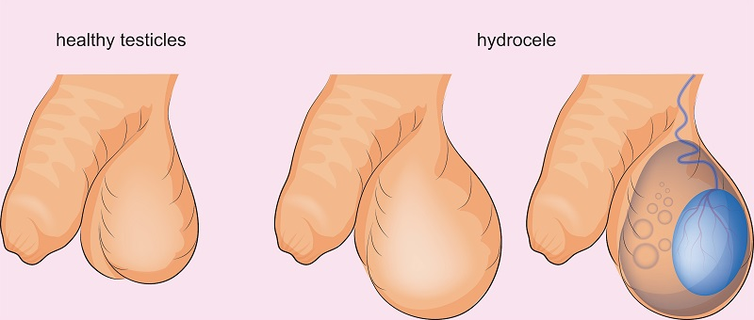
Hydrokéla
= zvýšená náplň skrota tekutinou, která je v časném dětském věku spojena s přetrvávajícím spojením dutiny šourku jemným kanálkem procházejícím tříslem s dutinou břišní
tento stav u klasické hydrokély neohrožuje funkci varlete, je spíše problémem estetickým a v případě extrémně velkých hydrokél i mechanickým (tah, obtíže při chůzi, …)

Slide 37
Fimóza a konglutinace předkožky
fimóza je prstencovité zúžení vchodu do předkožkového vaku, které brání přetažení předkožky
v časném dětství v kombinaci s konglutinacemi
v pozdějším věku vzniká fimóza druhotně většinou v souvislosti s poraněním či opakovanými záněty
konglutinace jsou stavy přirozeného slepení povrchu žaludu a předkožky, přetrvávající po porodu měsíce někdy i roky, chlapce neohrožují, pokud nedojde k zánětu mázku (smegma), který je produkován fyziologicky do vaku předkožky

Slide 38
Varikokéla
= onemocnění charakteristické rozšířením žil semenného provazce do podoby uzlů v horní polovině šourku
je spojeno se stagnací žilní krve v šourku, což může vést k přehřívání obsahu šourku a k hromadění odpadových produktů metabolismu
je způsobeno nejčastěji cévní nedostatečností do podoby křečových žil
při souhře nepříznivých faktorů může vést k poruše produkce spermií se snížením plodnosti postiženého muže s atrofizací varlete
je ve většině případů nebolestivé a na první pohled se zdá být pouze kosmetickým defektem

Slide 39
Torze varlete
= akutní stav vzniklý otočením varlete uvnitř šourku kolem své podélné osy
vede k zaškrcení cév v semenném provazci provázeným většinou intenzivní bolestí šourku a podbřišku zarudnutím a otokem šourku a varlete spojeným se zvětšením a zatvrdnutím obsahu šourku
není-li stav do tří až pěti hodin vyřešen, varle odumírá
nejprve zaniká spermiogenní epitel, následně ostatní struktury

Slide 40
Zánět předkožkového vaku
balanitis
většinou velmi rychle probíhající infekce spojená se zarudnutím, otokem a často hnisavým výtokem z předkožkového vaku
jedná se o akutní stav, který je navíc často komplikovaný tím, že pacient není schopen se vymočit nebo močí s výraznými obtížemi
předkožku často nelze přetáhnout
balanitida postihuje daleko častěji děti s fimozou a přetrvávajícími konglutinacemi předkožky

